Slide 2
Arquetipos: Juan Carlos

Slide 3
Arquetipos: Juan Carlos

Slide 4
Mapa
Esfuerzos
Lorem
Esfuerzos
Lorem
Esfuerzos
Lorem
Esfuerzos
Lorem
Esfuerzos
Lorem
Resultados
Lorem

Slide 5
Mapa
Esfuerzos
Lorem
Esfuerzos
Lorem
Esfuerzos
Lorem
Esfuerzos
Lorem
Esfuerzos
Lorem
Resultados
Lorem

Slide 6
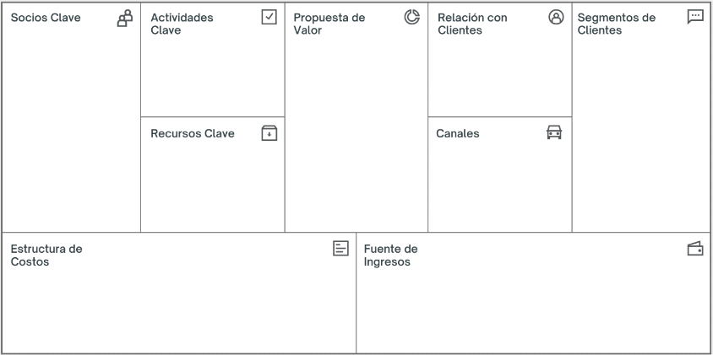
Proveedores de contenido (productoras, distribuidoras de cine y series)
Desarrolladores y diseñadores web
Diseño y desarrollo de la plataforma
Gestión y actualización del catálogo de películas Optimización de la experiencia de usuario (UX/UI)
•Precios transparentes: Sin aumentos inesperados ni tarifas ocultas.
•Experiencia sin interrupciones: Sin anuncios en el contenido.
•Flexibilidad de uso: Acceso en cualquier dispositivo sin restricciones.
•Atención al cliente eficiente: Resolución rápida de problemas sin burocracia
Registro de usuarios y personalización del contenido
Soporte técnico y asistencia
Feedback y mejoras continuas
Interacción a través de redes sociales y email
Jóvenes y adultos que buscan entretenimiento online
Familias que desean compartir una cuenta sin anuncios
Cinéfilos y amantes de las series que valoran una buena experiencia de navegación
Estudiantes de idiomas
Plataforma web (WordPress + Elementor)
Base de datos de películas
Hosting y servidores
Diseño y prototipado en Figma
Equipo de desarrollo y mantenimiento
Sitio web MovieMatrix
Redes sociales (Instagram, Facebook, Twitter)
Email marketing
Publicidad digital
Hosting y dominio web
Licencias de plugins y herramientas
Diseño y desarrollo web
Mantenimiento y actualizaciones
Marketing y publicidad
Suscripciones
Publicidad en la plataforma
Afiliaciones y acuerdos con productoras
Venta de contenido exclusivo

Slide 7
Elevator Pitch
Hola, ¿sabía que el 77% de los usuarios están insatisfechos con las plataformas de streaming? Precios altos, contenido fragmentado y anuncios han roto el mercado. Nosotros transformamos esa frustración en oportunidad.
Por eso creamos una plataforma que maximiza la retención y rentabilidad con: ✅ Planes flexibles que reducen la fuga. ✅ Experiencia sin anuncios en todos los planes. ✅ Atención eficaz que mejora la satisfacción.
No es solo otra plataforma, sino la solución que el mercado exige. Si me da su tarjeta, esta tarde lo contactamos.

